Slide 1


Tập đọc - Lớp 5

Slide 2
Khởi động

Slide 3




cùng chuồn chuồn
ôn bài nhé !

Slide 4

Câu 1. Theo anh Thành, khi thoát khỏi thân phận nô lệ, sẽ trở thành người có tư cách gì?
  A. công dân
  B. nông dân
  C. công nhân
  D. nhân dân

Slide 5
Câu 2: Theo em, người công dân số Một trong vở kịch này là ai?
  A. anh Mai
  B. anh Thành
  C. anh Lê
  D. Tất cả các anh

Slide 6
Câu 3: Quyết tâm của anh Thành đi tìm đường cứu được thể hiện qua những lời nói, cử chỉ nào ?
  A. Để giành lại non song, chỉ có hùng tâm tráng khí chưa đủ, phải có trí, có lực.
  B. Tôi muốn sang nước họ…học cái trí khôn của họ để về cứu dân mình; làm thân nô lệ…yên phận nô lệ thì mãi mãi là đầy tớ cho người ta.
  C. Xòe hai bàn tay ra: “Tiền đây chứ đâu?”
  D. Cả A, B, C đều đúng.

Slide 7
chúc mừng
các bạn nhé !

Slide 8


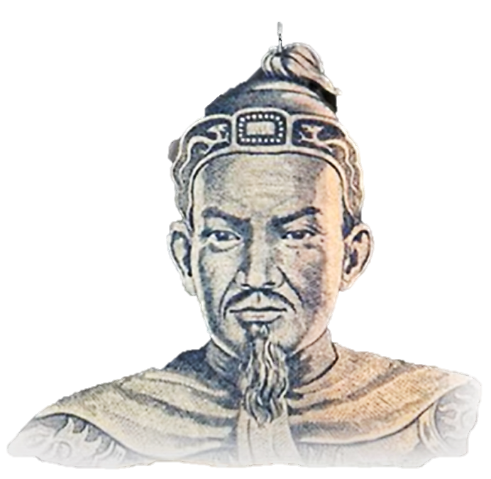


Slide 9
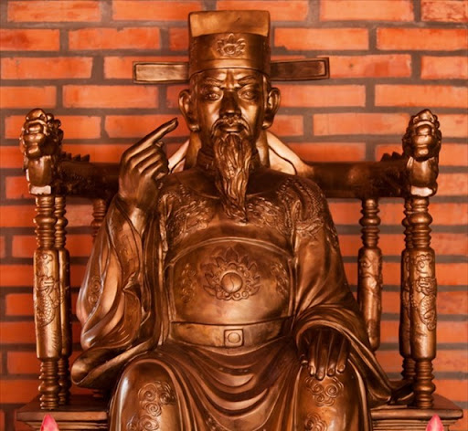
Là một nhà chính trị mưu lược, tài giỏi sống vào cuối thời Lý, đầu thời Trần.
Là người có công lớn lập nên nhà Trần.
Là tấm gương sáng về sự nghiêm minh, chính trực.
Trần Thủ Độ
(1194 -1264)

Slide 10
LUYỆN ĐỌC

Slide 11
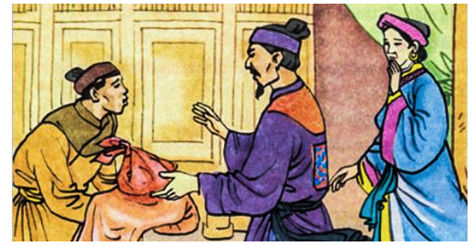
Trần Thủ Độ là người có công lập nên nhà Trần, lại là chú của vua và đứng đầu trăm quan, nhưng không vì thế mà tự cho phép mình vượt qua phép nước.
Có lần, Linh Từ Quốc Mẫu, vợ ông, muốn xin chức câu đương, không thể ví như những câu đương khác. Vì vậy phải chặt một ngón chân để phân biệt.
Người ấy kêu van mãi, ông mới tha cho.
Một lần khác, Linh Từ Quốc Mẫu ngồi kiệu đi qua chỗ thềm cấm, bị một người quân hiệu ngăn lại. Về nhà, bà khóc:
- Tôi là vợ thái sư mà bị kẻ dưới khinh nhờn.
Ông cho bắt người quân hiệu đến. Người này nghĩ là phải chết. Nhưng khi nghe anh ta kể rõ ngọn ngành, ông bảo:
-Ngươi ở chức thấp mà biết giữ phép nước như thế, ta còn trách gì nữa.
Nói rồi, lấy vàng, lụa thưởng cho.

Slide 12
Trần Thủ Độ có công lớn, vua cũng phải nể. Có viên quan nhân lúc vào chầu vua, ứa nước mắt tâu:
- Bệ hạ còn trẻ mà thái sư chuyên quyền, không biết rồi xã tắc sẽ ra sao. Hạ thần lấy làm lo lắm.
Vua đem viên quan đến gặp Trần Thủ Độ và nói:
- Kẻ nào dám tâu xằng với trẫm là Thượng phụ chuyên quyền, nguy cho xã tắc.
Trần Thủ Độ trầm ngâm suy nghĩ rồi tâu:
- Quả có chuyện như vậy. Xin bệ hạ quở trách thần và ban thưởng cho người nói thật.
Theo ĐẠI VIỆT SỬ KÍ TOÀN THƯ

Slide 13
Đoạn 1: Từ đầu đến ông mới tha cho
- Giọng đọc chậm rãi, rõ ràng.
- Câu nói của Trần Thủ Độ: đọc với giọng nghiêm minh, lạnh lùng.
Đoạn 2: Một lần khác ... Nói rồi, lấy vàng, lụa thưởng cho.
- Lời Linh Từ Quốc Mẫu: giọng đọc ấm ức.
- Lời Trần Thủ Độ: ôn tồn, điềm đạm.
Đoạn 3: phần còn lại:
- Lời quan viên tâu với vua: tha thiết.
- Lời vua: chân thành, tin cậy.
- Lời Trần Thủ Độ: trầm ngâm, thành thật.
hướng dẫn
giọng đọc

Slide 14
bài văn được
chia làm mấy đoạn ?

Slide 15
Bài văn được chia làm 3 đoạn :
Đoạn 1 : Từ đầu cho đến … ông mới tha cho.
Đoạn 2 : Từ Một lần khác cho đến … lấy vàng, lụa thưởng cho.
Đoạn 3 : Phần còn lại.

Slide 16
giải nghĩa
từ khó hiểu
- thềm cấm: khu vực cấm trước cung vua.
- khinh nhờn: coi thường
- chầu vua: vào triều nghe lệnh vua
- hạ thần: từ quan lại ngày xưa dùng để tự xưng với vua
- tâu xằng: nói sai sự thật

Slide 17

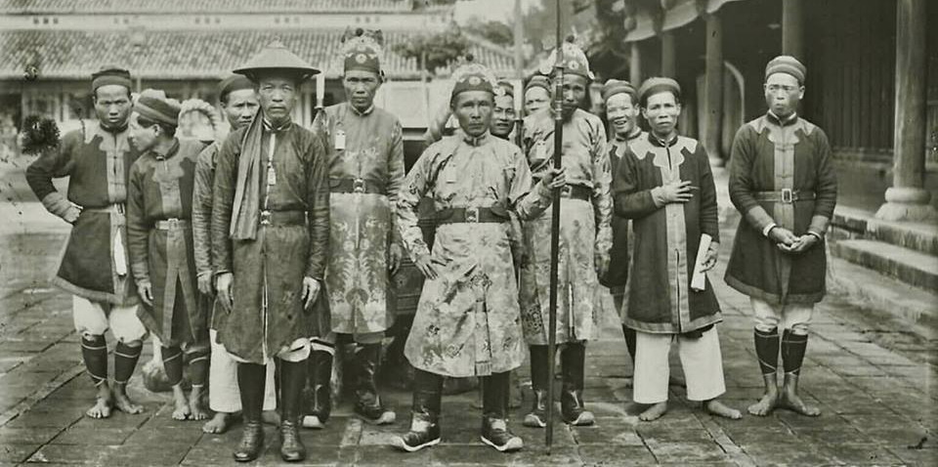
giải nghĩa
từ khó hiểu
Câu đương
Quân hiệu

Slide 18
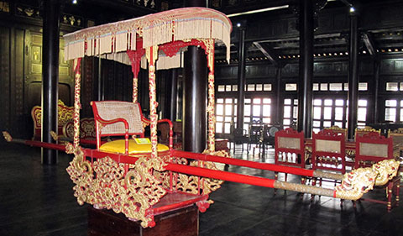
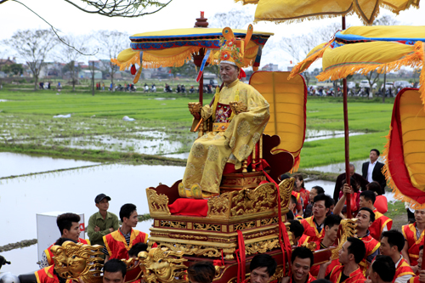
giải nghĩa
từ khó hiểu
Kiệu

Slide 19
TÌM HIỂU BÀI

Slide 20
1. Khi có người muốn xin chức câu đương, Trần Thủ Độ đã làm gì?
Ông đồng ý.
Nhưng yêu cầu chặt một ngón chân để phân biệt với những người làm câu đương khác.
Răn đe những người mua quan bán chức,
coi thường phép nước.

Slide 21
2. Trước việc làm của người quân hiệu, Trần Thủ Độ xử lí ra sao?
Không trách phạt mà còn lấy vàng, lấy lụa thưởng cho người quân hiệu.
Ông khuyến khích người quân hiệu tuy ở chức thấp mà biết giữ phép nước.

Slide 22
3. Khi biết viên quan tâu với vua rằng mình chuyên quyền, Trần Thủ Độ nói thế nào?
Xin nhận tội về mình. Xin nhà vua quở trách bản thân và ban thưởng cho người nói thật.
Ông cử xử nghiêm minh, nghiêm khắc với bản thân, đề cao kỉ cương, phép nước.

Slide 23
3. Khi biết viên quan tâu với vua rằng mình chuyên quyền, Trần Thủ Độ nói thế nào?
Xin nhận tội về mình. Xin nhà vua quở trách bản thân và ban thưởng cho người nói thật.
Ông cử xử nghiêm minh, nghiêm khắc với bản thân, đề cao kỉ cương, phép nước.

Slide 24
4. Những lời nói và việc làm của Trần Thủ Độ cho thấy ông là người như thế nào?
Ông là người cử xử nghiêm minh, nghiêm khắc với bản thân, đề cao kỉ cương, phép nước.

Slide 25
NỘI DUNG
Ca ngợi thái sư Trần Thủ Độ là người
nghiêm minh, chính trực, không vì
tình riêng mà làm sai phép nước.

Slide 26
LUYỆN ĐỌC HAY

Slide 27
Người
dẫn chuyện
Thái sư
Trần Thủ Độ
Vua
Câu chuyện có mấy nhân vật?
Linh Từ
Quốc Mẫu
Viên Quan

Slide 28
LIÊN HỆ

Slide 29
chúng mình cùng
xem video
sau đây nhé!

Slide 30
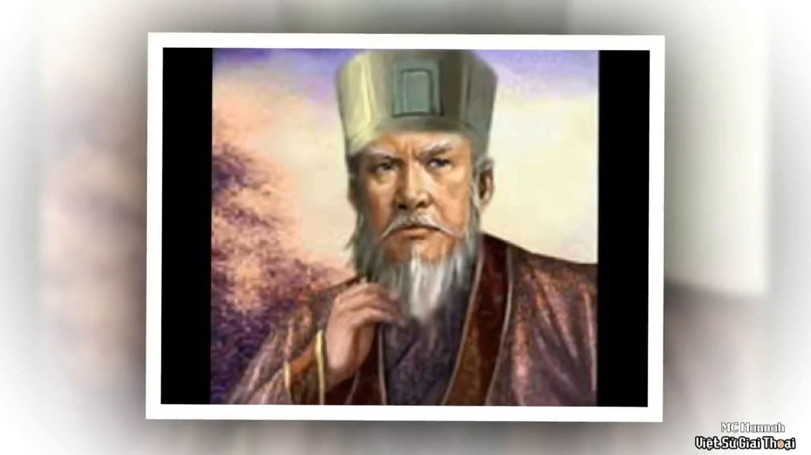

Slide 31
dặn dò
1. Về nhà kể lại câu chuyện cho người thân nghe .
2. Chuẩn bị và soạn trước bài “Nhà tài trợ đặc biệt của cách mạng”

Slide 32
CHÚC CÁC BẠN
HỌC TỐT NHÉ !

